Slide 1
클러스터링(Clustering)
2018.11
IT미래전략부문

Slide 2
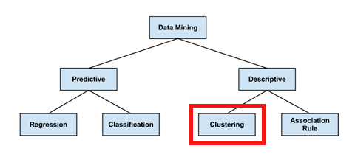
Ⅰ. 개요
클러스터링이란?
대표적인 비지도 학습 방법 중 하나인 군집분석
주어진 데이터 집합을 비슷한 부분집합으로 나누는 방식

Slide 3
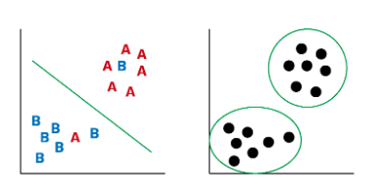
Ⅰ. 개요
비지도학습이란?
지도학습 – 라벨이 있는 데이터를 예측 및 분류
비지도학습 – 라벨이 없는 데이터 -> 패턴을 발견 숨겨진 구조 발견
Notes:
쪽 데이터의 경우, 직선 하나를 그어 놓고 점들을 분류한다고 생각해보자.
우리는 그들의 정체를 알고 있기 때문에, 분류에 대한 평가까지 할 수 있다.
만약 직선 위의 데이터라면 A. 직선 아래의 데이터라면 B이다.
A,B 라는 기준에 따라 이리저리 선을 긋다 보면 위와 같이 적당한 분류를 하는 선을 그을 수 있다.
또한, 총 14개의 데이터중 2개가 다른 위치에 있기 때문에 2/14 라는 오답율까지 구할 수 있으며,
새로운 데이터가 들어왔을 때 A 혹은 B 라고 정해줄 수도 있다.
이제 오른쪽의 상황을 생각해보자. 우리는 저 까만 점들의 정체를 알 수 없다.
그렇기 때문에 직선을 그어 그들을 평가할만한 기준이 없는 것이다.
하지만 데이터들의 패턴을 발견할 수는 있다. 위 데이터는 두 개의 지점을 기준으로 군집을 형성하고 있다는 것이다.
따라서, 그림과 같이 두 개의 군집으로 우리는 저 데이터를 나눌 수 있다.

Slide 4
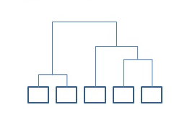
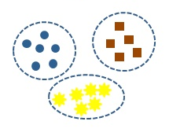
Ⅰ. 개요
클러스터링 분석 종류
계층적 군집 분석
2. 분할적 군집 분석
부분집합이 존재하는 군집형태
부분집합이 존재하지 않는 형태
Notes:
Hierarchical agglomerative clustering
모든 관찰치는 자신만의 군집에서 시작하여 유사한 데이타 두 개를 하나의 군집으로 묶는데 이를 모든 데이타가 하나의 군집으로 묶일때까지 반복한다.
사용되는 알고리즘 : single linkage, complete linkage, average linkage, controid, Ward의 방법 등이 있다.
Partitioning clustering
먼저 군집의 갯수 K 를 정한 후 데이타를 무작위로 K개의 군으로 배정한 후 다시 계산하여 군집으로 나눈다.
사용되는 알고리즘 : k-means 및 PAM(partitioning around medoids) 등이 있다.

Slide 5
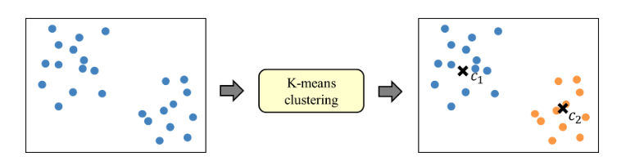
Ⅰ. 개요
K-Means 알고리즘 개념
관측값들 사이의 거리 또는 유사성을 이용
대표적 : 유클라디안 거리 기법
K개의 묶음으로 군집하여 분류하는 데이터 마이닝 기법
Notes:
- 모집단 또는 범주에 대한 사전 정보가 없는 경우 주어진 관측 값들 사이의 거리 또는 유사성을 이용하는 분석법
- 전체 데이터를 몇 개의 집단으로 그룹화하여 각 집단의 성격을 파악함으로써 데이터 전체의 구조에 대한 이해를 돕고자 하는 분석법
- 데이터를(Training Set)을 기준점(Code-Vector)을 중심으로 Euclidean 거리가 최소가 되도록 K개의 묶음으로 군집(Clustering)하여 분류하는 데이터 마이닝 기법
- 주어진 데이터를 사전 정의된 k 개의 클러스터로 묶는 알고리즘, 각 클러스터와 거리차이의 분산을 최소화하는 방식으로 동작
- 군집(Clustering) 별 중심 값에서 중심과의 거리를 기반으로 데이터를 분류하는 군집분석 기법
- 입력 값으로 K를 취하고 군집 내 유사성은 높게, 군집간 유사성은 낮게 되도록 N 개의 객체집합을 K 개의 군집으로 군집하는 기법
출처: http://needjarvis.tistory.com/140 [자비스가 필요해]

Slide 6
Ⅰ. 개요
K-Means 알고리즘 특징
• 거리기반 분류 - 중심점과의 유클리디안 거리 최소화
• 반복작업 - 초기에 잘못된 병합을 알로기즘을 반복 수행하여 회복
• 짧은 계산시간 - 간단한 알고리즘이고 대규모 적용 가능
• 탐색적 기법 - 자료에 대한 사전정보 없이 의미있는 자료구조를 찾아낼수 있음

Slide 7
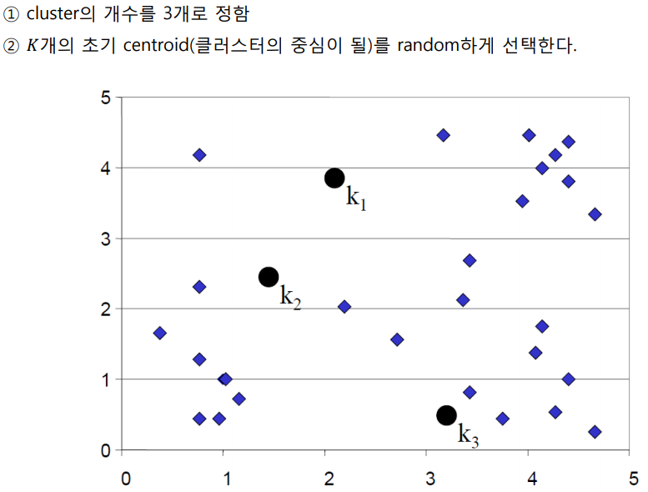
Ⅰ. 개요
K-Means 알고리즘 원리

Slide 8
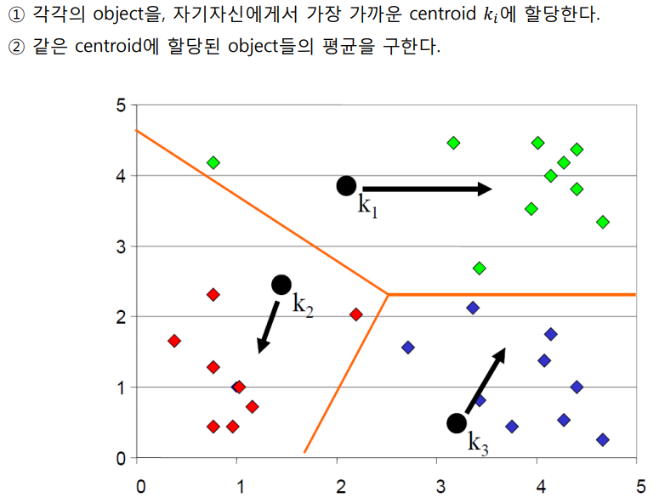
Ⅰ. 개요
K-Means 알고리즘 원리

Slide 9
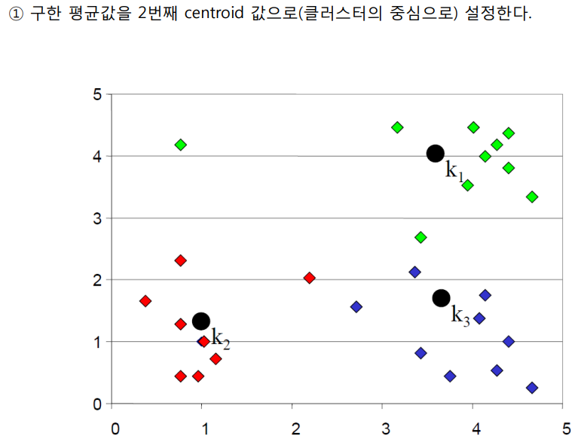
Ⅰ. 개요
K-Means 알고리즘 원리

Slide 10
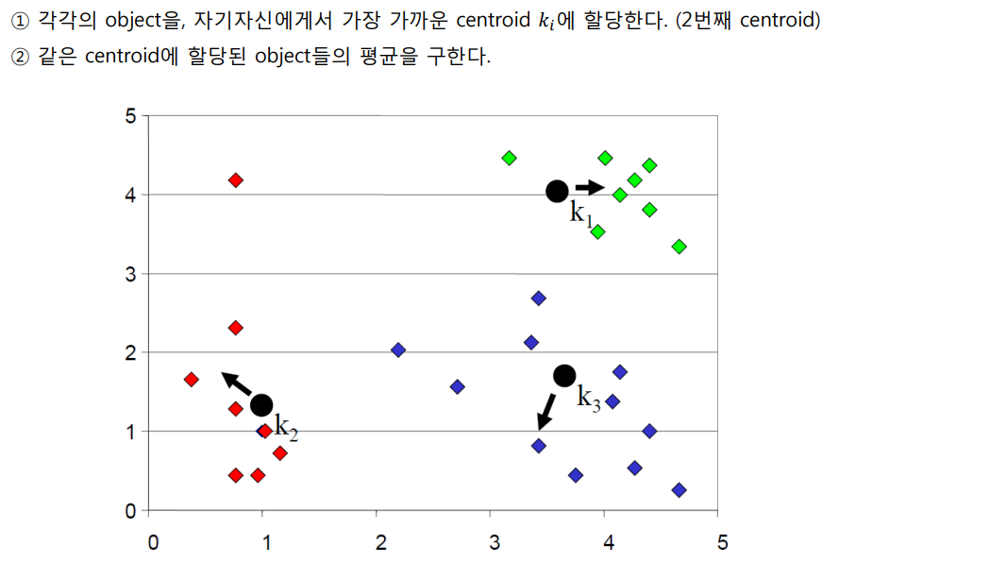
Ⅰ. 개요
K-Means 알고리즘 원리

Slide 11
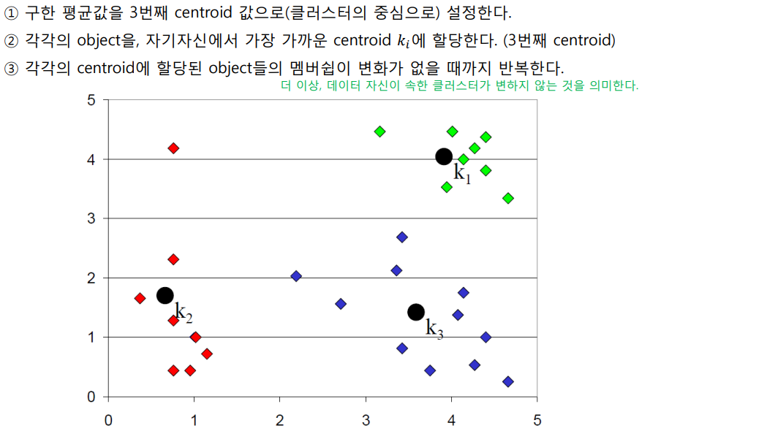
Ⅰ. 개요
K-Means 알고리즘 원리

Slide 12
Ⅰ. 개요
K-Means 알고리즘 장단점
장점
단점
다양한 형태의 데이터에 적용 가능
분석방법의 적용 용이성
- 분석대상 데이터 사전정보 요구X
탐색적인 기법
- 대용량 데이터에 대한 탐색 기법
초기 군집수의 결정
- 사전 정의된 군집수를 기준
결과해석이 어려움
- 사전에 주어진 목적이 없음
주로 Data Mining에서 데이터 분류에 활용
트랜드 또는 성향이 불분명한 시장을 분석 하는 경우 활용
Text Mining 및 시장과 고객 분석에 활용
Notes:
탐색적인 기법
- 군집분석은 그 자체가 대용량 데이터에 대한 탐색적 인 기법으로서, 주어진 데이터의 내부구조에 대한 사 전적인 정보 없이 의미 있는 자료구조를 찾아낼 수 있는 방법
다양한 형태의 데이터에 적용 가능
- 분석을 위해서는 기본적으로 관찰치 간의 거리를 데 이터형태에 맞게만 정의하면, 거의 모든 형태의 데이 터에 대하여 적용이 가능한 방법
분석방법의 적용 용이성
- 대부분의 군집방법이 분석대상 데이터에 대해 사전정 보를 거의 요구하지 않음 적용 유리 즉, 모형화를 위한 분석과 같이 사전에 특정 변수에 대한 역할 정의가 필요하지 않고 다만 관찰치 들 사 이의 거리만이 분석에 필요한 입력자료로 사용
출처: http://needjarvis.tistory.com/140 [자비스가 필요해]

Slide 13
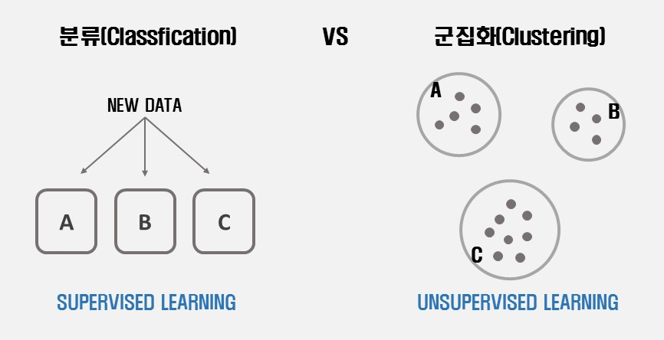
Ⅰ. 개요
K-NN 알고리즘이란?
분류(Classification)
이미 클래스를 갖은 데이터를 새로운 데이터가 들어 왔을 때 구별을 위한 모델링

Slide 14
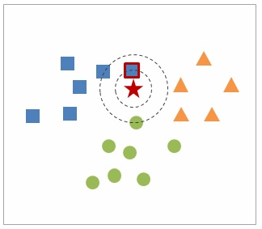
Ⅰ. 개요
K-Means 알고리즘의 기본
“새로 들어온 ★은 ■ 그룹의 데이터와 가장 가까우니 ■ 그룹이다”
K의 역할 = 몇 번쨰로 가까운 데이터까지 살펴볼 것인가를 정한 숫자

Slide 15
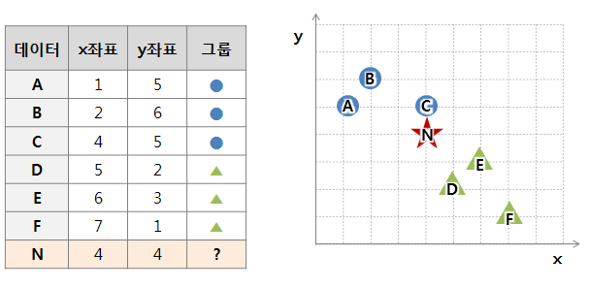
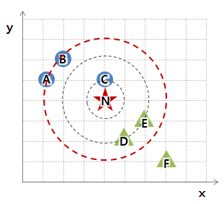
Ⅰ. 개요
K-NN 알고리즘 원리
만약에 K=1이라면?
만약에 K=3이라면?
만약에 K=5이라면?

Slide 16
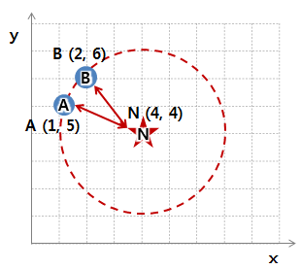
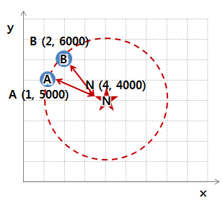
Ⅰ. 개요
K-NN 거리척도의 단위문제
데이터를 표준화하지 않는다면 변수별 단위가 무엇이냐에 따라 결과가 달라진다

Slide 17
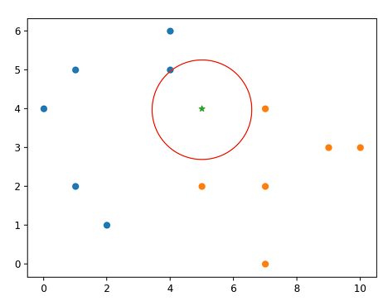
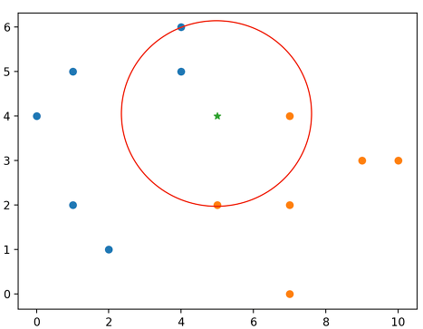
Ⅰ. 개요
K-NN 적합한 K값 선정
2개의 그룹에 대한 분류를 할때 만약 k값을 짝수로 한다면?
그렇다면 무조건 홀수로 해야하는 것인가?

Slide 18
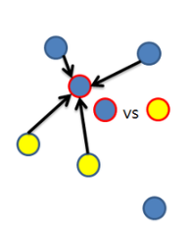
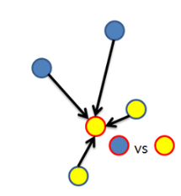
Ⅰ. 개요
K-NN 적합한 K의 갯수
3가지 단순 해결법
① 여러 1등 중 임의로 하나를 정한다
② 거리를 가중치로 사용해서 거리 기반 투표를 한다
③ 단독 1등이 생길 떄까지 K를 하나씩 줄인다

Slide 19
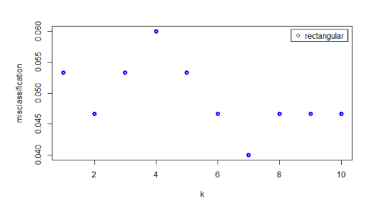
Ⅰ. 개요
K-NN 적합한 K의 갯수
K의 개수를 점차적으로 증가시키면서 오분류율을 점검
둘중의 하나의 결과가 나올 경우 다수결로 결과를 낼 경우를 위해 K값은 홀수가 좋다
노이즈가 클수록 큰 K 값 선정이 좋음 = 작은 K값은 극단값 및 노이즈를 허용

Slide 20
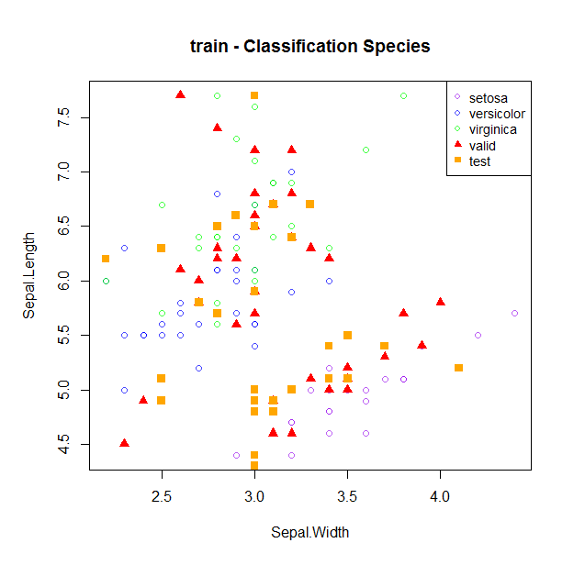
Ⅰ. 개요
K-NN 적합한 K의 갯수
트레인 데이터와 테스트데이터로 나누어 교차 검증 진행하여 적합한 K 개수 파악

Slide 21
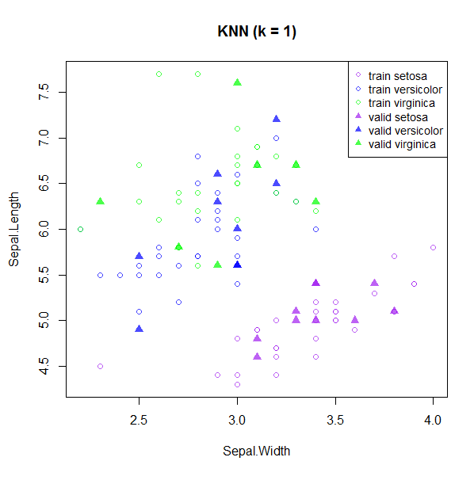
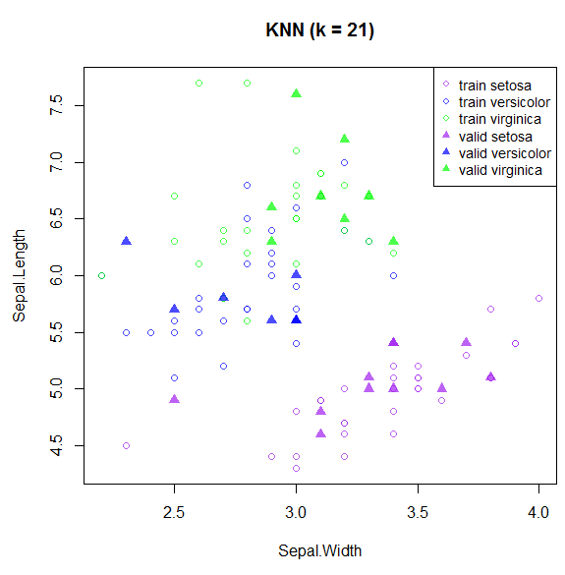
Ⅰ. 개요
K-NN 적합한 K의 갯수
K = 1일때보다 k=21일때 눈에 보일정도로 확연히 분류가 잘됨

Slide 22
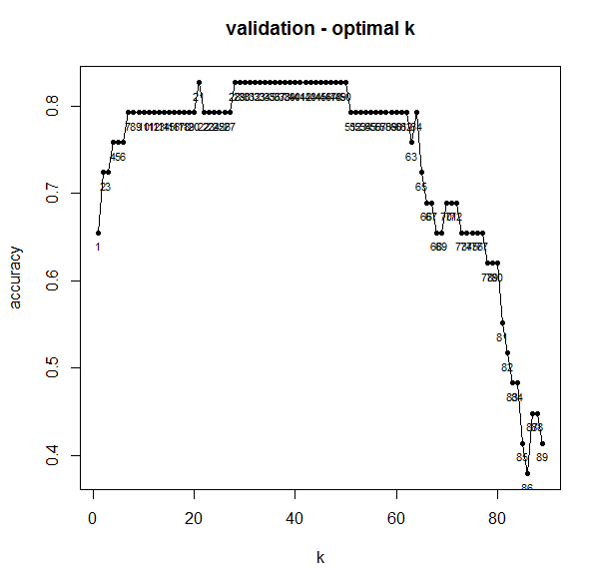
Ⅰ. 개요
K-NN 적합한 K의 갯수
K가 1부터 train 행 수까지 변화할 때 분류 정확도를 구하여
정확도가 가장 높으면서 k가 가장작은 21 모델을 선택
그리고 테스트 데이터에 적용 정확도 측정

